Slide 1
NGỮ VĂN 6
VIẾT
VIẾT ĐOẠN VĂN
TÓM TẮT VĂN BẢN
Giáo viên: ...

Slide 2
PHIẾU HỌC TẬP SỐ 1
Họ và tên HS: …………………………………………..
Nhiệm vụ: Dựa vào bài Tóm tắt VB “Con muốn làm một cái cây” SGK/89, em hãy hoàn thành theo hiểu biết của mình bằng cách trả lời vào cột bên phải các câu hỏi ở cột bên trái.
Đặc điểm/ yêu cầu của kiểu bài
Tóm tắt văn bản “Con muốn làm một cái cây” (Vũ Thu Hương – NV6, t2)
1. Giới thiệu được nhan đề và tác giả của văn bản cần tóm tắt
……………………………………………………………………………………………
2. Đảm bảo độ dài của một VB tóm tắt
…………………………………………………………………………………………….
3. Đảm bảo được nội dung chính của VB
………………………………………………………………………………………………..
4. Trình bày ngắn gọn, đầy đủ các thông tin: bối cảnh, nhân vật, sự kiện chính và các chi tiết qua trọng trong truyên “Con muốn làm một cái cây”
…………………………………………………………………………………………………………

Slide 3
PHIẾU HỌC TẬP SỐ 2
Họ và tên HS: …………………………………………..
Nhiệm vụ: Em hãy viết đoạn văn (150 - 200 chữ) để tóm tắt một VB nghị luận hoặc một truyện ngắn mà em thích.
Đặc điểm/ yêu cầu của kiểu bài
Tóm tắt văn bản
1. Em chọn văn bản nào để tóm tắt? Vì sao? Nêu tên tác giả của văn bản cần tóm tắt
……………………………………………………………………………………………
2. Độ dài của một VB tóm tắt em viết là bao nhiêu câu/chữ?
…………………………………………………………………………………………….
3. Thể loại, nội dung chính của VB gốc em cần tóm tắt là gì?
………………………………………………………………………………………………..
4. Xác định các thông tin cần tóm tắt: bối cảnh, nhân vật, sự kiện chính và các chi tiết chính (VB truyện); luận điểm, chứng cứ (VB nghị luận)
Sự viêc/ luận điểm 1: ……………………………………………………………………………………
Sự việc/luận điểm 2: ……………………………………………………………………………………
Sự việc/ luận điểm 3: ……………………………………………………………………………………

Slide 4
Tóm tắt văn bản TRUYỆN
Nội dung chính:……………………………………………………………………………………………………………….
….…………………………………………………………………………………………………………………………………….
Sự việc 1:…………………………………………………………………………………………………………..
Sự việc 2:…………………………………………………………………………………………………………..
Sự việc 3:…………………………………………………………………………………………………………..
Sự việc 4:…………………………………………………………………………………………………………..
Sự việc 5:…………………………………………………………………………………………………………..
…………………………………………………………………………………………………………..

Slide 5
Tóm tắt văn bản NGHỊ LUẬN
Ý KIẾN
….
Lí lẽ 1
…
Lí lẽ 2
…
Lí lẽ 3
…
Bằng chứng
…
Bằng chứng
…
Bằng chứng
….

Slide 6
BẢNG KIỂM ĐOẠN VĂN TÓM TẮT VĂN BẢN
Nội dung kiểm tra | Đạt | Chưa đạt
Giới thiệu nhan đề và tác giả của VB cần tóm tắt
Trình bày đầy đủ, ngắn gọn các sự việc chính và các chi tiết quan trọng trong VB
Đảm bảo hình thức đoạn văn
Đảm bảo yêu cầu về độ dài của đoạn văn

Slide 7
NGỮ VĂN 6
NÓI VÀ NGHE
THẢO LUẬN NHÓM VỀ MỘT VẤN ĐỀ GÂY TRANH CÃI
Giáo viên: ...

Slide 8

Gợi ý một số vấn đề gây tranh cãi:
CĐ 1: Nhân vật thuyền trưởng Nê-mô có phải là người xấu?
CĐ 2: Cách ứng xử của Nét Len với thuyền trưởng Nê-mô có thể hiện sự vô ơn với ân nhân đã cứu tính mạng mình?
CĐ 3: Ông Quơn-cơ có sai không khi cố tình thử thách năm đứa trẻ lúc tham quan nhà máy sô-cô-la với ý đồ chọn người thắng cuộc để trao tặng nhà máy?
CĐ 4: Ích-chi-an là người may mắn được trao năng lực làm người cá hay là người bất hạn?
CĐ 5: Bác sĩ Xan-va-tô là nhà khoa học tài năng hay là một tên tội phạm

Slide 9
Bước 1: Chuẩn bị
Bước 2: Tìm ý, lập dàn ý
Bước 3: Trình bày
Bước 4: Trao đổi, đánh giá

Slide 10



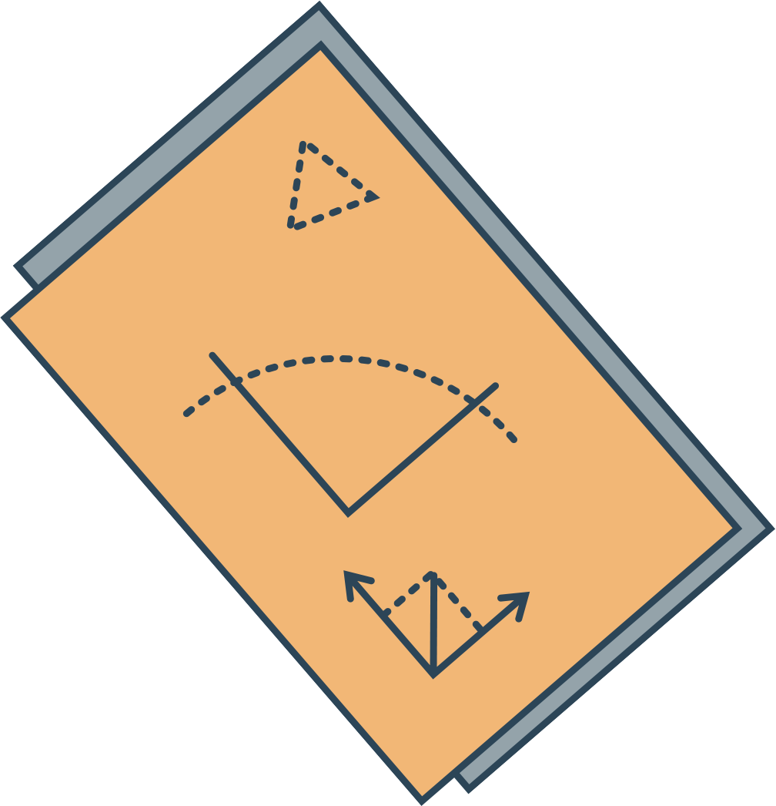
1. Chuẩn bị
Thành lập nhóm và phân công công việc
Chuẩn bị nội dung thảo luận: đồng tình / không đồng tình với các nội dung của chủ đề đã chọn
HS đọc lại VB, tìm hiểu kĩ nhân vật, chuẩn bị lí lẽ và bằng chứng để làm sáng tỏ quan điểm. Các nhóm ghi chép như phiếu sau:
CĐ….. :Đồng tình/ không đồng tình
Lí lẽ:……………………………………………………
Bằng chứng1:…………………………………………..
Bằng chứng 2:………………………………………….

Slide 11
2. Thảo luận
Ý KIẾN
….
Lí lẽ 1
…
Lí lẽ 2
…
Lí lẽ 3
…
Bằng chứng
…
Bằng chứng
…
Bằng chứng
….

Slide 12
Trình bày ý kiến
Sơ đồ
Ý KIẾN CỦA TÔI
Lí lẽ 1
Lí lẽ 2
Lí lẽ 3
Bằng chứng 1.1, 1.2,…
Bằng chứng 2.1, 2.2,…
Bằng chứng 3.1, 3.2,…

Slide 13
Phản hồi các ý kiến
Ý kiến cần phản hồi | Ý kiến đồng tình của các thành viên trong nhóm | Ý kiến phản bác của các thành viên trong nhóm
Ý kiến 1:……….. | …………… | ………………
Ý kiến 2:…………. | …………….. | ……………….

Slide 14

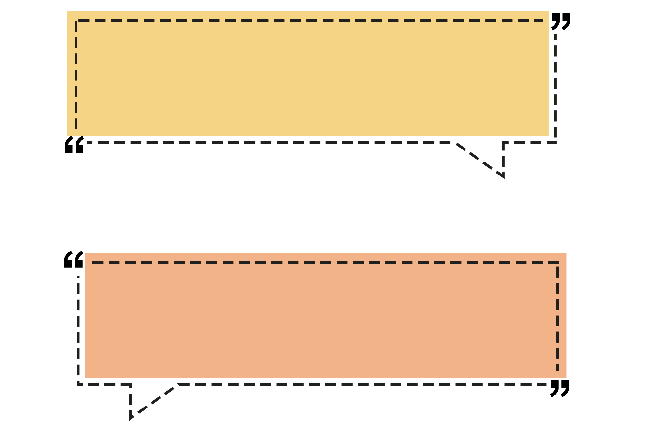

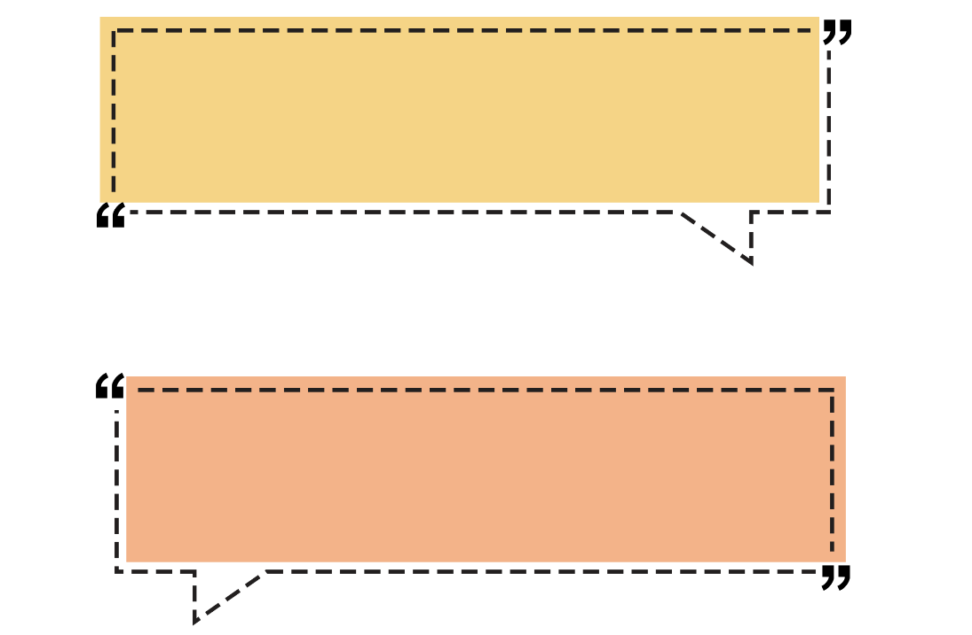
3. Thống nhất ý kiến và trình bày bài nói
a. Luyện tập
Lựa chọn từ ngữ phù hợp với văn nói
Chiếu hình ảnh hoặc video, đưa ra một sự vật để khơi dậy trí tò mò…
Sử dụng những từ ngữ nối: mặt khác, hơn nữa, bên cạnh đó…
Chuẩn bị phần mở đầu và phần kết thúc hấp dẫn

Slide 15


4. Trao đổi và đánh giá
Cầu thị, nghiêm túc lắng nghe, ghi chép.
Lựa chọn câu hỏi để phản hồi.
Trao đổi
Trao đổi thêm sau buổi trình bày.
Tôn trọng ý kiến đóng góp.

Slide 16

THỰC HÀNH
NÓI VÀ NGHE

Slide 17

Chúc các con sức khỏe
và học tốt.

